Slide 1

Разработка приложений под мобильные устройства на основе Android
Введение в Android. Основы Android. Установка необходимого ПО

Slide 2
Содержание
Терминология
Введение в Android
Обзор общих сведений о платформе Android
Архитектура Android
Процесс выполнения кода. Виртуальная машина Dalvik. Виртуальная машина ART
Программная среда “Android Studio”, Android SDK
Типы Android приложений

Slide 3
Терминология
Android SDK — Software Development Kit — набор программного обеспечения для разработчика под OC Android
AVD — Android Virtual Device — виртуальное устройство Android
ADT — Android Development Tools — набор инструментов Android разработчика
NDK — Native Development Kit — библиотека для разработки нативных (С/С++) приложений для Android
ADB — Android Device Bridge — инструмент для взаимодействия с Android устройством

Slide 4
Введение в Android

Slide 5
Android
Android — операционная система для мобильных устройств (смартфонов, КПК, планшетных компьютеров), основанная на ядре Linux
Позволяет создавать Java-приложения, управляющие устройством через разработанные Google библиотеки
Есть возможность писать приложения на Си и некоторых других языках программирования
Официальный сайт: www.android.com

Slide 6
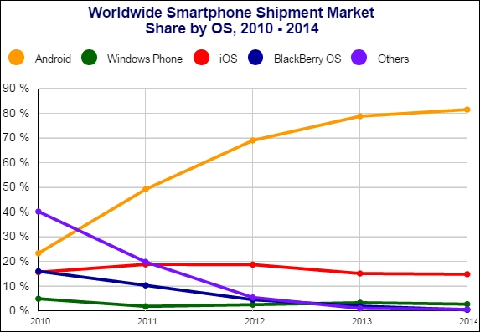
Доля Android на рынке

Slide 7
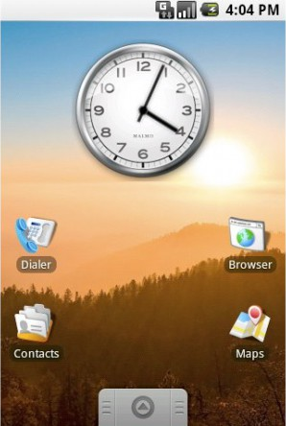
История Android
2003 год основание компании Android Inc.
2005 год поглощение Android Inc. поисковым гигантом Google
23 сентября 2008 выход первой версии ОС Android – Android 1.0 Apple Pie

Slide 8
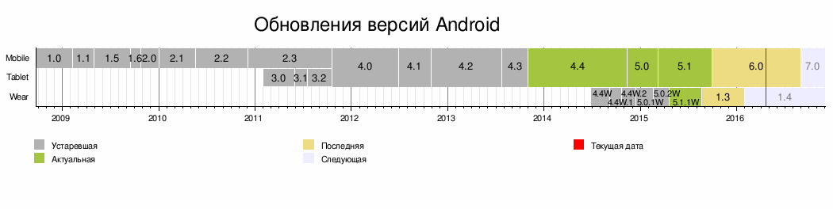
Версии Android

Slide 9
История Android
Первый смартфон на базе Android 1.0 HTC Dream (он же T-Mobile G1)

Slide 10
Первый год
Вышли следующие версии:
Android 1.1 Banana Bread
Android 1.5 Cupcake
Android 1.6 Donut
Запись и воспроизведение видео, анимация переключения окон, многоязычный голосовой поиск, поддержка разрешения экрана 800х480 точек и т. д.

Slide 11
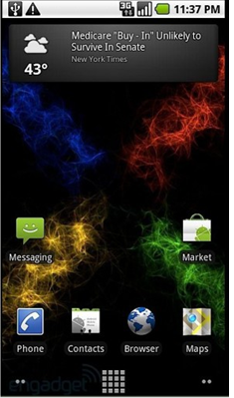
Второй год
Выход версий Android 2.0 и 2.1 Eclair:
Возможность использовать несколько аккаунтов Google, поддержка HTML5 в стандартном веб-браузере
Версия 2.2 Froyo:
Рост производительности приложений, использующих JIT-компиляцию; поддержка Adobe Flash

Slide 12
2010 год
Версия 2.3 Gingerbread (самая массовая до весны 2013):
обновленный интерфейс
поддержка HD-разрешения экрана
переход на файловую систему Ext4

Slide 13
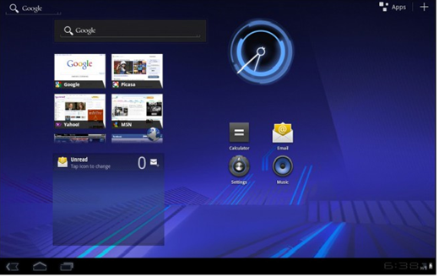
2011 год
Версии для планшетов Android 3.0 Honeycomb, 3.1 и 3.2. В 3.2 заработал встроенный в планшеты кардридер

Slide 14
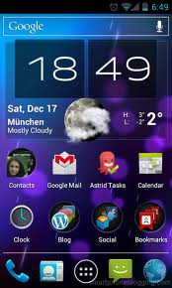
Конец 2011 года
Android 4.0 Ice Cream Sandwich:
Поддержка обоих классов устройств (смартфонов и планшетов)
Поддержка новых процессорных архитектур (помимо ARM поддержка Intel x86 и MIPS)

Slide 15
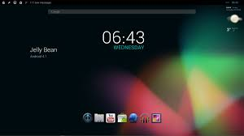
2012 год
Android 4.1 Jelly Bean:
Переключение между пользовательскими профилями
Поддержка сверхвысоких разрешений экрана

Slide 16

2013 год
4.4 Android KitKat:
Постоянно активный голосовой помощник
Увеличение скорости работы
NFC-платежи
И многое, многое другое!

Slide 17
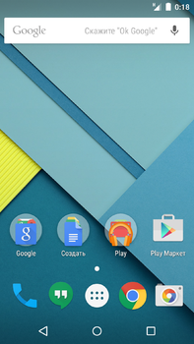
2014 год
5.0 Android Lollipop
Новые способы управления уведомлениями
Android TV
Шифрование пользовательских данных
Улучшенное подключение к интернету
И многое другое

Slide 18

2015 год
5.1 Android Lollipop
Исправлены ошибки
Улучшена стабильность системы
Улучшена шторка, интуитивный интерфейс для быстрого выбора сети Wi-Fi и Bluetooth.
Поддержка работы с двумя SIM-картами
Поддержка HD Voice

Slide 19
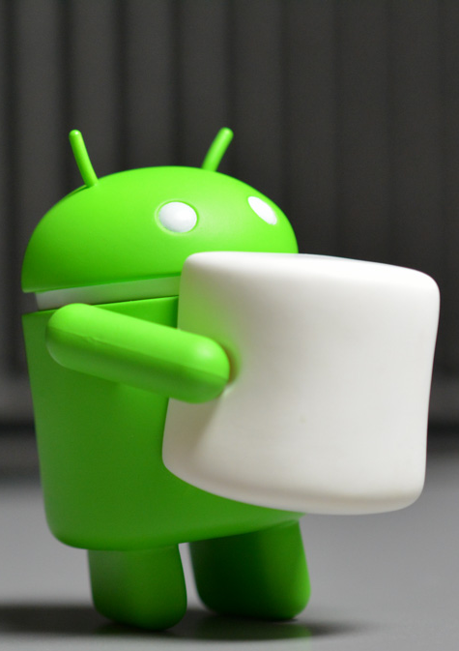
2015
Android 6.0 «Marshmallow»
мобильная платежная система Android Pay и стандартизированная верификация
экономия заряда аккумулятора
больше контроля над тем, как приложения используют их данные
функция Chrome custom tabs призвана сделать более удобным потребление веб-контента на мобильном

Slide 20

2016
7.0 Android N
режим многооконного разделения экрана
иконки быстрого доступа теперь выводятся на компактной панели
фильтрация входящих звонков по телефонному номеру
улучшена функция энергосбережения "Doze"

Slide 21
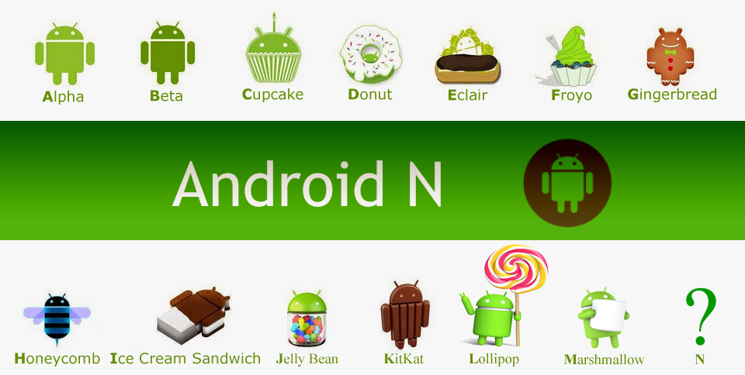

Slide 22
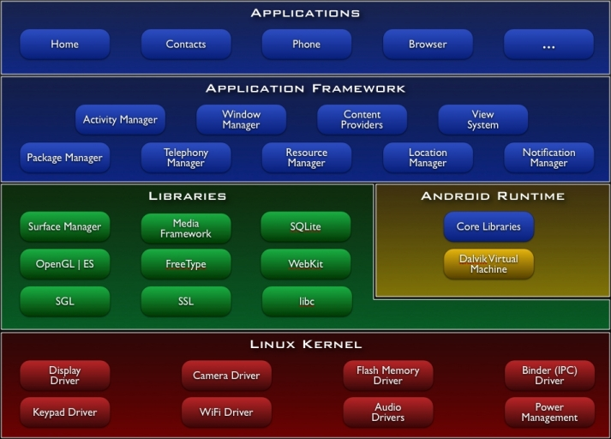
Архитектура Android

Slide 23
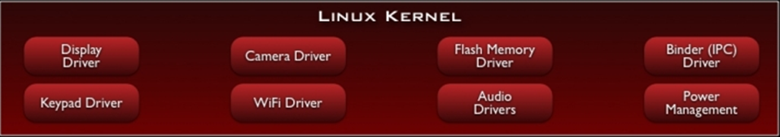
Базовый уровень
Уровень абстракции между аппаратным обеспечением и программным стеком:
В основе лежит ядро ОС Linux (несколько урезанное)
Обеспечивает функционирование системы;
Отвечает за безопасность;
Управляет памятью, энергосистемой и процессами;
Предоставляет сетевой стек и модель драйверов.

Slide 24
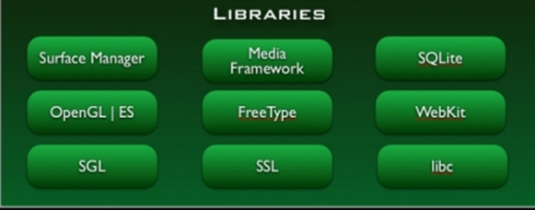
Набор библиотек
Обеспечивает важнейший базовый функционал для приложений:
Алгоритмы для вышележащих уровней
Поддержка файловых форматов
Кодирование и декодирование информации
Отрисовка графики и т. д.

Slide 25
Библиотеки
Реализованы на С/С++ и скомпилированы под конкретное аппаратное обеспечение устройства, вместе с которым они поставляются:
Surface Manager
Media Framework
SQLite
3D библиотеки
LibWebCore
SGL (Skia Graphics Engine)
SSL

Slide 26
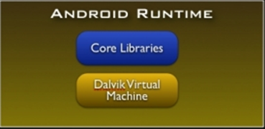
Среда выполнения Android Runtime
Библиотеки ядра, обеспечивающие большую часть низкоуровневой функциональности, доступной библиотекам ядра языка Java
Виртуальная машина Dalvik, позволяющая запускать приложения

Slide 27
Виртуальная машина Dalvik
Аппаратные возможности гаджетов по сравнению с настольными компьютерами более ограничены
Google пересоздала виртуальную машину Java (JVM) в виде ВМ Dalvik
Основное педназначение вирутальной машины Dalvik - оптимизировать выполнение кода Java применительно к свободному пространству и заряду батареи
В отличие от настольных компьютеров финальные исполняемые файлы для операционной системы Android будут состоять не из стандартного байт-кода для JVM, а специальные файлы с расширением .dex

Slide 28
Виртуальная машина Android RunTime
Начиная с версии Android 4.4. KitKat в ОС Android была добавлена вторая виртуальная машина - Android RunTime.
В версии Android 5.0 Lollipop виртуальная машина Android RunTime полностью заменила Dalvik.
Android RunTime использует предварительную компиляцию приложения при его установке на мобильное устройство, а не JIT-компиляцию, что увеличивает производительность приложения.

Slide 29
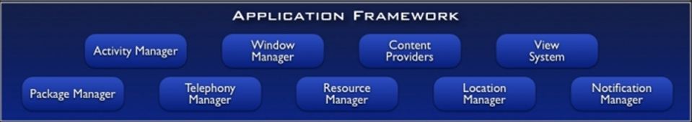
Application Framework – уровень каркаса приложений
Обеспечивает разработчикам доступ к API, предоставляемым компонентами системы уровня библиотек
Любому приложению предоставляются уже реализованные возможности других приложений, к которым разрешено получать доступ

Slide 30
Core Java Libraries
Базовые классы – java.*, javax.*
Android классы – android.*
Internet/Web сервисы – org.*
Модульные тесты – junit.*

Slide 31

Applications – уровень приложений
Набор базовых приложений, который предустановлен на ОС Android. Например, браузер, почтовый клиент, программа для отправки SMS, карты, календарь, менеджер контактов и др.

Slide 32
Обзор сред программирования

Slide 33
Application Framework
Богатый и расширяемый набор представлений (Views)
Контент-провайдеры (Content Providers)
Менеджер ресурсов (Resource Manager)
Менеджер оповещений (Notification Manager)
Менеджер действий (Activity Manager)
Менеджер местоположения (Location Manager)

Slide 34






Среды разработки
Android IDE
Android Studio (IntelliJ IDEA)
Intel XDK
Xamarin
Apache Cordova
Phonegap

Slide 35

Android IDE
Поддерживает разработку с использованием Java/Xml и Android SDK так же хорошо, как с C/C++ и Android NDK
Полностью совместима с проектами Eclipse
Интеграция с Dropbox
Поддерживает GIT для профессиональной разработки приложений

Slide 36
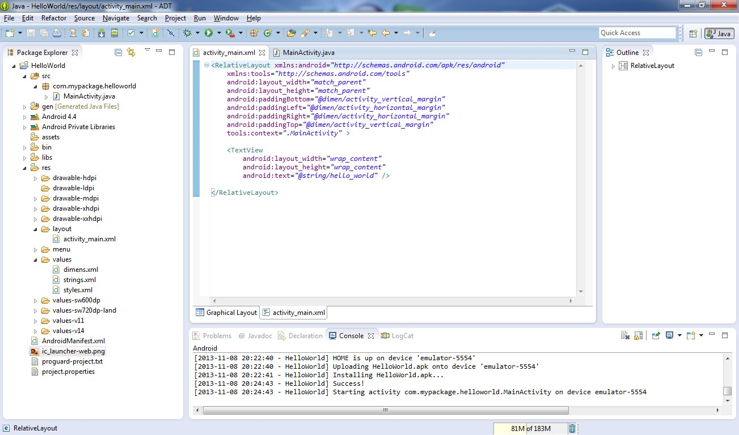
Android IDE

Slide 37
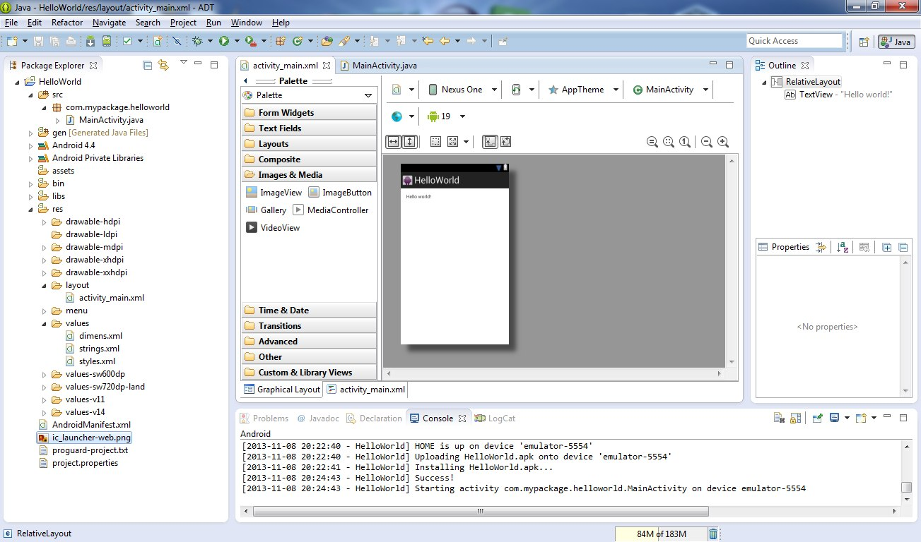
Android IDE

Slide 38

Android Studio (IntelliJ IDEA)
Позволяет редактировать приложение в реальном времени, отображая его поведение одновременно на устройствах с различными диагоналями экранов
Доступно мгновенное переключение на различные типы верстки и размеры экранов
Встроены инструменты оттачивания качества приложений и выстраивания путей их монетизации

Slide 39
Android Studio (IntelliJ IDEA)
Раздел с подсказками и советами по оптимизации с тематическими разделами
Средство взаимодействия с бета-тестерами
Позволяет ускорить процесс разработки софтверных изделий, сделав его более продуктивным

Slide 40
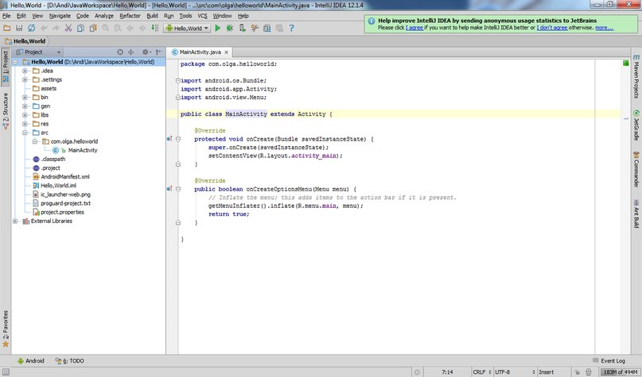
Android Studio (IntelliJ IDEA)

Slide 41
Android для разработчика

Slide 42
Необходимое ПО
JDK (Java Development)
Android Studion
USB драйвер для Windows (для отладки на устройствах)

Slide 43
Состав приложения
Android Application
Activities
Content Providers
Intents
Services

Slide 44
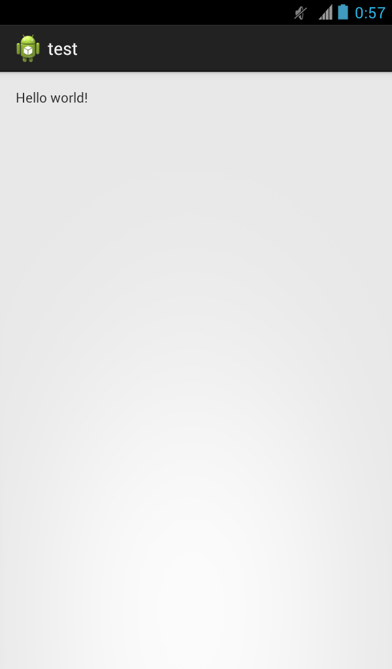
Activity
Activity – основная единица графического интерфейса (аналог окна или экранной формы)

Slide 45
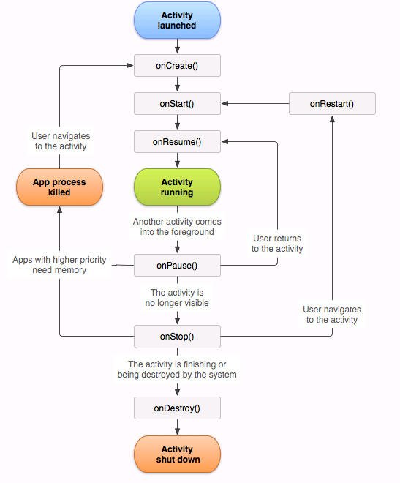
Activity Lifecycle
Активность может находиться в состояниях:
Active
Paused
Stopped
Dead

Slide 46
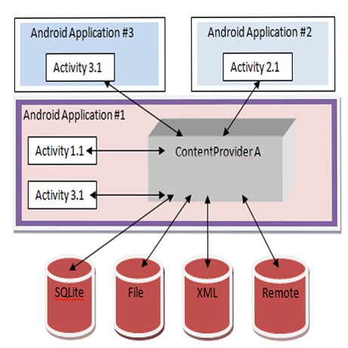
Content Provider
Content Provider – “прослойка” между приложением и хранилищами данных

Slide 47
Intent
Intents – системные сообщения, позволяющие приложениям обмениваться информацией между собой и с операционной системой:
поступление телефонного звонка
приход sms-сообщения
вставлена SD-карта
запущена новая активность
Intents – рекомендованный способ взаимодействия компонентов приложения.

Slide 48
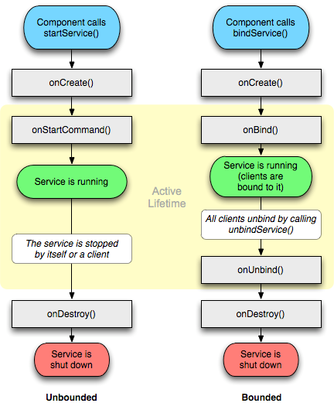
Services
Приложения, не имеющие GUI и выполняющиеся в фоновом режиме.
Примеры сервисов:
проверка электронной почты
получение гео-информации

Slide 49
Эмуляторы

Slide 50

Эмуляция
Эмуля́ция (англ. emulation) в вычислительной технике — комплекс программных, аппаратных средств или их сочетание, предназначенное для копирования (или эмулирования) функций одной вычислительной системы (гостя) на другой, отличной от первой, вычислительной системе (хосте) таким образом, чтобы эмулированное поведение как можно ближе соответствовало поведению оригинальной системы (гостя). Целью является максимально точное воспроизведение поведения […]

Slide 51
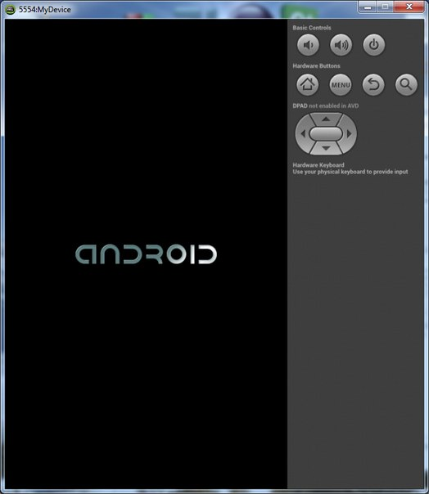
Стандартный эмулятор
Эмулятор — виртуальное мобильное устройство, которое запускается на компьютере
Позволяет разрабатывать и тестировать приложения без использования реальных устройств

Slide 52
Недостатки эмуляторов
Требует много системных ресурсов
Из-за различий в архитектуре процессоров компьютера и смартфона медленно запускается
В некоторых случаях эмулятора недостаточно

Slide 53
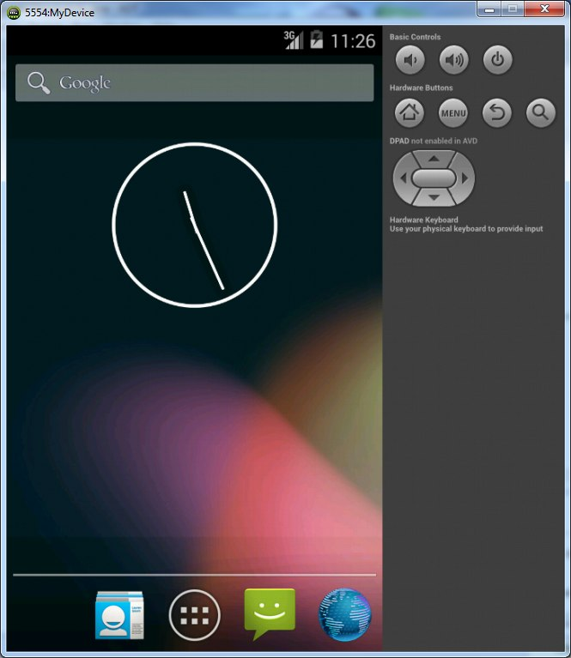
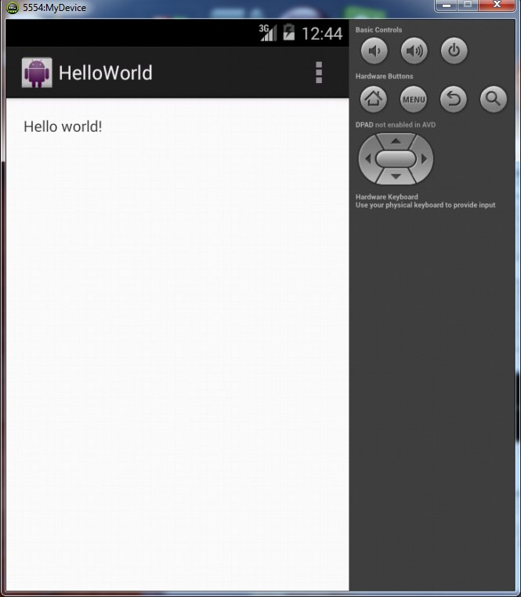
Запуск приложения на эмуляторе

Slide 54
Альтернативные эмуляторы
Genymotion − быстрый эмулятор Android
Содержит предварительно настроенные образы Android (x86 с аппаратным ускорением OpenGL)
Genymotion доступен для Linux, Windows и Mac OS X и требует VirtualBox
Активно развивается ☺

Slide 55
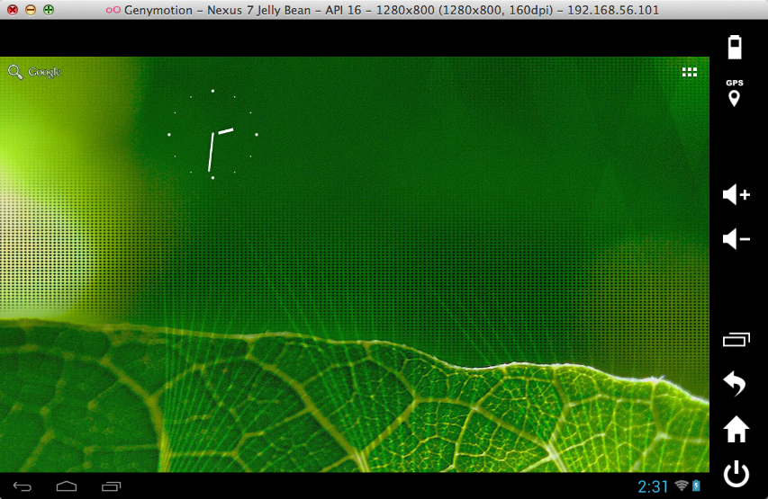
Genymotion

Slide 56
Возможности отладки на реальных устройствах

Slide 57
Отладка на устройствах
Настройка устройства
Настройка компьютера
Разрешить установку приложений из альтернативных источников
Включить режим отладки по USB
Настройка среды
Установить драйвер вручную
Включить возможность работы с устройством
Запустить проект на устройстве

Slide 58
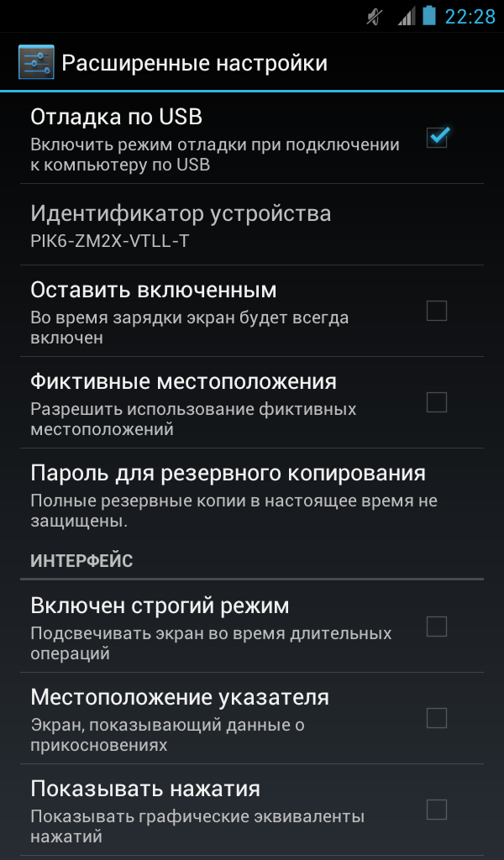
Настройка устройства
Необходимо включить режим отладки по USB
Для запуска *.apk, полученных не из магазина приложений Google Play, необходимо разрешить установку приложений из альтернативных источников

Slide 59
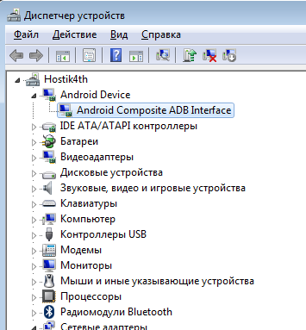
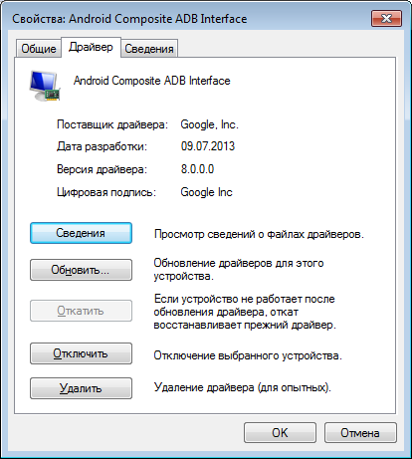
Настройка компьютера

Slide 60
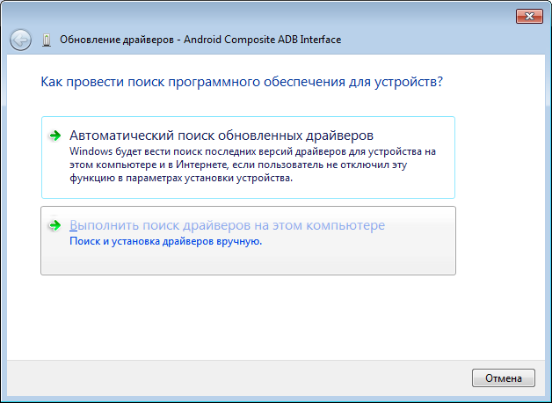
Настройка компьютера

Slide 61
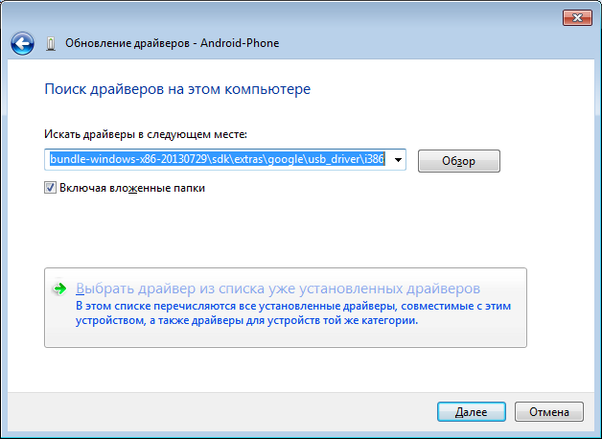
Настройка компьютера
Нажать далее в этом и следующем окне!

Slide 62
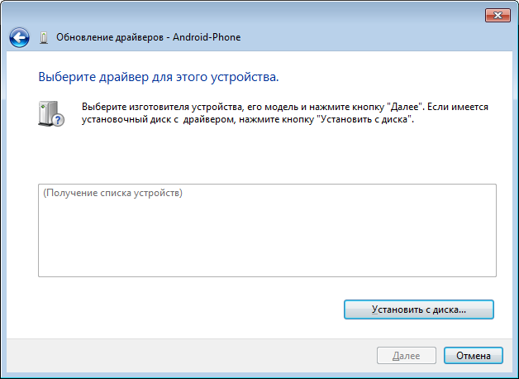
Настройка компьютера

Slide 63
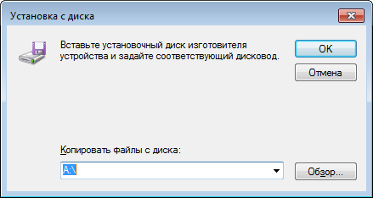
Настройка компьютера

Slide 64
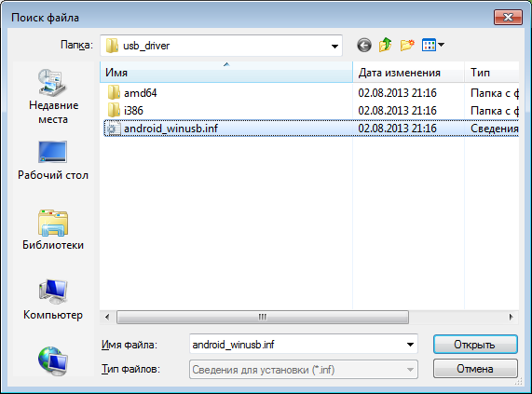
Настройка компьютера
Папка с драйвером: \adt-bundle-windows-x86-20130729\sdk\extras\google\usb_driver

Slide 65
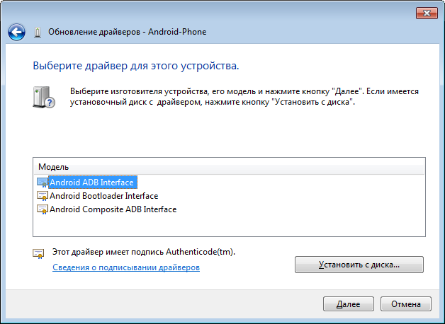
Настройка компьютера
Нажать Далее и Да!

Slide 66
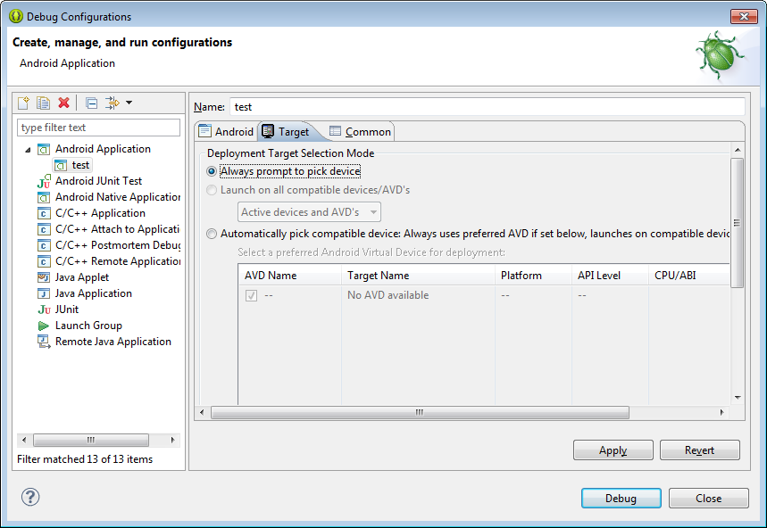
Настройка среды
Меню Run\Debug Configurations

Slide 67
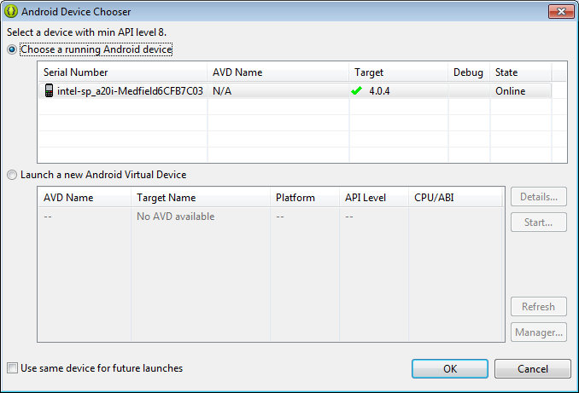
Настройка среды

Slide 68

Магазин приложений Google Play
Магазин приложений от Google, позволяющий владельцам устройств с операционной системой Android устанавливать и приобретать различные приложения
Учётная запись разработчика, которая даёт возможность публиковать приложения, стоит $25

Slide 69
Список дополнительных источников
http://developer.android.com
http://metanit.com/java/android
http://startandroid.ru/ru/uroki/vse-uroki-spiskom.html

